Slide 1
aprile 2018
Il calcolo (numerico)
nella storia della informatica
p1

Slide 2
aprile 2016
INTRODUZIONE (0)
Alcune idee tratte dallo studio della evoluzione biologica possono essere utili come metafore per studiare/descrivere l’evoluzione storica.
Nel 1982, Stephen Jay Gould introdusse il termine exaptation per descrivere un fenomeno noto (già dai tempi di Darwin) ma mal individuato: una struttura, comparsa ed evoluta per una particolare funzione, assume una funzione nuova, completamente indipendente dalla primitiva.
Esempi: le piume nei teròpodi (isolamento termico-volo), le pieghe laringee nei mammiferi e segnatamente negli ominidi (rigurgito-fonazione).

Slide 3
aprile 2016
INTRODUZIONE (1)
La necessità di eseguire calcoli (numerici) ha prodotto, nel corso della storia, ʻʻmacchineʼʼ tra loro abbastanza scorrelate e di scarso successo.
Fino a quando ne è comparsa una che ha avuto un enorme successo: il computer.
Successivamente si è verificato un fenomeno clamoroso di exaptation: la nuova ʻʻstrutturaʼʼ ha assunto funzioni via via diverse (cioè risolto problemi diversi).
Le (macro)classi di problemi sono: il Calcolo, il Data processing e la Comunicazione (in senso lato)

Slide 4
aprile 2016
INTRODUZIONE (2)
Esistono (almeno) due casi di discipline, che si occupano di “artefatti intellettuali” (escludendo, quindi, per esempio, la meccanica) la cui evoluzione, a differenza (di quella dei fatti) della biologia, sembra andare verso la complessità o, quanto meno, è significativamente descrivibile in termini di complessità crescente:
la matematica,
l’informatica.

Slide 5
aprile 2018
INTRODUZIONE (3)
In Informatica ogni classe di problemi ha esercitato una “spinta” verso un particolare tipo di complessità, sia nell’evoluzione dello hardware, sia nell’evoluzione del software

Slide 6
aprile 2019
INTRODUZIONE (4)
PROBLEMI | TECNOLOGIA (HW) | SW applicativo
Calcolo | - Velocità/ parall. - Capacità della memoria centrale | - Strutture di dati regolari - Gestione del parallelismo
Data Processing | - Capacità delle memorie periferiche - Tempo di accesso | Data base - Transazioni
Comunicazione | - Larghezza di banda - Interfacce uomo/macchina | - Internet/browser - Oggetti

Slide 7
aprile 2018
NASCITA DELL’INFORMATICA: IL BIG BANG
matematica
filosofia
✶
LOGICA
CALCOLO
(NUMERICO)
tecnologia
MECCANICA
ELETTRONICA
N.B. Naturalmente sono possibili altre visioni e altri schemi
→
informatica
7
PROJECT
SAGE

Slide 8
IL CALCOLO NELLA STORIA DELL’INFORMATICA
aprile 2014
COME “FUNZIONE” CHE GENERA LA “STRUTTURA” (NELLA METAFORA BIOLOGICA)
COME “MOTORE” DI COMPLESSITÀ (NELLO SVILUPPO TECNOLOGICO)
8
Notes:
8

Slide 9
MACRO-PERIODI DEL CALCOLO
aprile 2019
N.B. calcolo = “conti” massivi con
numeri razionali
periodo antico (fino alla fine del 1500)
periodo (dell’astronomia e) della navigazione (1600 – 1700)
periodo della rivoluzione industriale (fine 1700 – inizi del 1900)
periodo moderno (fino alla II guerra mondiale)
periodo contemporaneo (l’informatica cambia radicalmente le cose)
9

Slide 10
Come scandire la storia del calcolo?
aprile 2014
Storia dei problemi e dei metodi (dal ’600 in poi accessibile solo a un pubblico matematicamente colto: vedi “paradosso della storia della matematica ”)
Storia dei ricercatori e dei “fatti” più importanti (nomi poco conosciuti e “fatti” relativamente poco noti e comunque legati a quelli matematici);
Storia degli “strumenti” utilizzati: più accessibile culturalmente e sufficientemente significativa.
N.B. “strumenti” NON significa “macchine per il calcolo”.
10

Slide 11
PRELIMINARI
aprile 2019
Tavole: strumento e prodotto principale;
riserva o “accumulatore” di calcoli
funzione tabella
Monotonia: invertibilità doppia consultazione delle tabelle
Carta costosa! (comparsa in Europa nel XII secolo; prodotta in Italia dal 1268 (Fabriano), nel resto d’Europa da metà del secolo successivo)
--
--
--
--
--
--
--
--
--
--
--
--
--
--
--
--
--
--
--
--
--
--
--
--
--
--
--
--
--
--
--
--
--
--
--
--
11

Slide 12
PERCHÉ “TAVOLE”?
aprile 2014
DA “TAVOLA PITAGORICA”
L’attribuzione a Pitagora di questa “tabella” è dovuta ad un errore compiuto da un copista nel trascrivere l’Ars Geometrica di Boezio (forse): disegnò un ”quadro” di moltiplicazione al posto di una Mensa Pithagorica, un abaco di aspetto molto simile (la cui struttura suggeriva chiaramente l’idea della notazione posizionale dei numeri in base dieci) ma lasciò la dicitura Tabula Pithagorica.
(Errore ed etimologia rilevati intorno alla metà dell’ottocento)
12

Slide 13
PERCHÉ LE TAVOLE?
aprile 2014
Sono lo strumento più opportuno (semplice e significativo) per scandire la storia del calcolo
Erano lo strumento indispensabile per fare calcoli.
N.B. tavole (e regoli) erano di uso corrente fino a (quasi) tutti gli anni ʼ60. (Paragone cavallo/macchina nei mezzi di trasporto.)
13

Slide 14
PERIODO ANTICO DEL CALCOLO: (fino a tutto il 1500)
aprile 2019
calcolo essenzialmente astronomico,
tavole trigonometriche,
riguarda poche persone,
nelle aree di maggior accumulo di ricchezza (e di cultura). Esempio: i “re magi”.
14

Slide 15
aprile 2014
GRECI (perdute)
Ipparco da Nicea, secondo secolo a.C.
Claudio Tolomeo, secondo secolo d.C. (primo libro dell’Almagesto)
INDIANI (perdute)
Aryabhata, all’inizio del 500
Brahmagupta, verso la metà del 600
PERSIANI E TIMURIDI (riprendono e completano le precedenti)
Ja’far Muhammad ibn Musa al Kwarizmi (820, nisba → Kiwa)
Abu l-Wafa (seconda metà del 900)
Ghiyath al Kashi (1410)
Ulugh Beg (Mīrzā Mohammed Taragai bin Shāhrukh 1420)
OCCIDENTALI (“traducono e adattano”)
Enrico Aristippo (dal greco), prima metà del 1100
Alberto da Chester (dall’arabo), prima metà del 1100
Gherardo da Cremona (dall’arabo), seconda metà del 1100
OCCIDENTALI (compilano)
Regiomontano (Johannes Müller von Königsberg), 1470
Retico (Georg Joachim Rheticus ), 1596
15

Slide 16
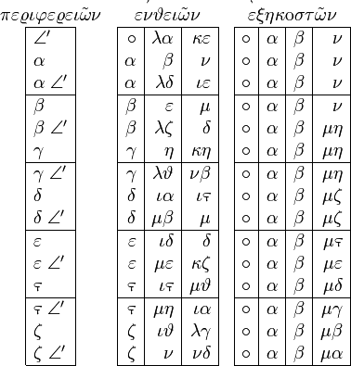
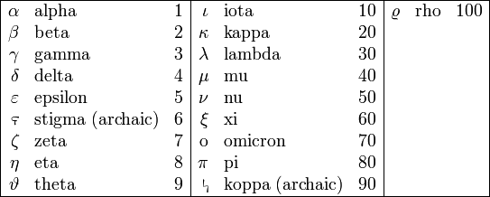
Esempio della tavola (più) famosa
aprile 2014
Almagesto (Μαθηματικὴ Σύνταξις): tavola delle corde
(circonferenza in 360 parti, diametro in 120 parti, poi due volte in 60 parti)
legenda
Esempio: ultima riga: 7º 30´(arco di circonferenza) 7 50 54 (corda) 1 2 41 (interpolazione)
Da Wikipedia; fonte SYNTAXIS MATHEMATICA ΜΑΘΗΜΑΤΙΚΗΣ ΣΥΝΤΑΞΕΩΣ
Edito da J. L. Heiberg, Lipsia 1898 (ΜΑΘΗΜΑΤΙΚΗ ΣΥΝΤΑΞIΣ, )
(da manoscritti del IX, X, XII, XIII, XV, princeps 1538 Basilea)
16

Slide 17
aprile 2014
NOTAZIONE DECIMALE (per i numeri razionali: periodo della astronomia e navigazione)
1582 SIMON STEVIN fiammingo: in “THE THIENDE” introduce (e ne mostra l’uso nelle operazioni) una notazione per i numeri decimali: un simbolo per la parte intera, uno per i decimi, uno per i centesimi, ecc.: la potenza (negativa) di 10 dentro un circoletto.
65,74 scritto come 6574
1592 JOST BÜRGI svizzero: semplifica la notazione di Stevin lasciando solo il simbolo “^{ₒ}” (circoletto) per separare la parte intera dalla parte decimale (co-inventa anche i logaritmi e usa le formule di prostaferesi)
1596 GIOVANNI ANTONIO MANGINI italiano: sostituisce il punto al simbolo “^{ₒ}” (tavole trigonometriche, 1606)
1608 WILLEBRORD SNELL olandese (traduttore di Stevin in latino) introduce la virgola al posto del punto
La nuova scrittura viene usata ( e “consacrata”) da Nepero
17

Slide 18
aprile 2019
Complessità spaziale (e computazionale) delle
operazioni (rappresentazione decimale)
n
xxxxxxxxxxxxxx
xxxxxxxxxxxxxx SOMMA: 3(n+1) × C; numeri di n cifre;
yxxxxxxxxxxxxxx con cifra di “superficie” C
n
xxxxxxxxxxxxxxx
xxxxxxxxxxxxxxx
xxxxxxxxxxxxxxx
xxxxxxxxxxxxxxx
…………………. MOLTIPLICAZIONE: 2n × (n+3) × C;
n × n molt. con riporto
e 2n somme
xxxxxxxxxxxxxxx
_xxxxxxxxxxxxxxxxxxxxxxxxxxx
18

Slide 19

Algoritmo di prostaferesi (fine ‘500) formule di (Johann) Werner (1468-1522) Per moltiplicare:
aprile 2014
messa in scala dei fattori,
tavole trigonometriche, per determinare gli angoli e i coseni,
usato da Tycho Brahe (1546-1601)
(per Keplero)
19

Slide 20
aprile 2014
PERIODO DELL’ASTRONOMIA E DELLA NAVIGAZIONE (1600 – 1700):
calcolo marittimo (ed astronomico),
tavole logaritmiche e trigonometriche,
riguarda molte persone,
nelle aree di maggior traffico commerciale

Slide 21
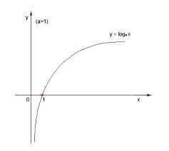
Logaritmi (1)
aprile 2014
1614: John Napier pubblica Mirifici Logarithmorum Canonis Descriptio
Isomorfismo di gruppo tra (R,+) e (R⁺,×): N.B. funzione monotona crescente
R⁺,×
R,+
21

Slide 22
Logaritmi (2)
aprile 2014
1617: Henry Brigs pubblica la prima tavola di logaritmi in base 10 degli interi fino a mille (a otto decimali)
1624: Brigs pubblica le tavole per gli interi fino a 20˙000 e da 90˙000 a 100˙000 (a quattordici decimali).
1628: l’intervallo mancante fu completato dall’olandese Adriaan Vlacq (a dieci decimali)
successivamente si trovano (solo!) 603 errori su oltre 1˙200˙000 cifre
entrambi pubblicano successivamente i logaritmi delle funzioni trigonometriche.
22

Slide 23
Un primo “conto” famoso
aprile 2014
Edmund Halley (1656–1742) individua una cometa (comparsa nel 1531, 1607, 1682)
pubblica tavole (!) di osservazioni e dati storici di varie comete (identificando somiglianze)
studia la traiettoria come influenzata da Sole, Giove e Saturno: non trova la soluzione analitica
Alexis-Claude Clairaut (1713–1765) propone una soluzione “numerica” ed esegue i calcoli per 5 mesi (1757, con Lalande e Lepaute)
annuncia il perielio della cometa per il 13 aprile 1759
sbaglia di 31 giorni (in più: perielio 13 marzo)
23

Slide 24
Compare l’organizzazione
aprile 2014
Jean le Rond d'Alembert (1717 – 1783) “condanna” il procedimento numerico
comunque si comincia a capire che il calcolo è essenziale (per la matematica a servizio della “rivoluzione industriale”) e che serve una organizzazione del lavoro del tipo teorizzato da Adam Smith (1723–1790)
nel 700 e nell’800 vengono prodotte e pubblicate tavole in Inghilterra, Francia, Germania, Stati Uniti
24

Slide 25
aprile 2014
PERIODO DELLA RIVOLUZIONE INDUSTRIALE
(FINE 1700 – INIZI DEL 1900)
calcolo ingegneristico, marittimo (ed astronomico),
tavole logaritmiche e trigonometriche,
riguarda molte persone,
nelle aree di maggior sviluppo industriale

Slide 26
Un secondo “conto” famoso
aprile 2019
1 gennaio 1801: Giuseppe Piazzi a Palermo osserva un nuovo “pianeta” (nel toro): lo chiama Cerere
11 febbraio 1801: Piazzi perde di vista il nuovo pianeta (sole in acquario: 16 febbraio) pubblica le tabelle delle osservazioni ( … sagittario, capricorno, acquario …)
Settembre 1801: Gauss studia il problema di determinare l’orbita sulla base delle osservazioni (inventa il metodo dei “minimi quadrati”)
Ottobre 1801: Gauss applica il suo metodo a Cerere, e ne prevede la posizione
7 dicembre 1801: Franz Xaver von Zach “ritrova” Cerere (nella posizione prevista)
N.B. Cerere asteroide di magnitudine max 6,73: non visibile a occhio nudo)
26

Slide 27
Un primo grande sforzo ‘‘manuale’’: le tables du cadastre
aprile 2014
Gaspard de Prony (1755–1839) cura la compilazione di tavole (trigonometriche e) logaritmiche dei primi 100000 numeri con 14-19 cifre e dei secondi con 24- … cifre
nel 1791 progetta il lavoro con Legendre, Carnot e altri matematici (solo in termini di addizioni e sottrazioni)
dal 1792 organizza il lavoro (sicuramente finito nel 1801) di circa 80 persone (nobili e servitori: ‘‘parrucchieri’’ e paggi di camera)
forse il più grande sforzo di calcolo manuale (non pubblicato)
27

Slide 28
Un secondo grande sforzo ‘‘manuale’’
aprile 2014
Edward Sang (scozzese,1805-1890)
negli ultimi 40 anni (con le figlie Flora e Jane) calcola logaritmi (nel 1871 pubblica alcune tavole parziali)
logaritmi da 1 a 10˙000 con 28 cifre e da 100˙000 a 200˙000 con 15 cifre
47 volumi manoscritti (non pubblicati)
più accurati delle tables du Cadastre
28

Slide 29
Tentativi di meccanizzazione (1) Babbage
aprile 2014
1820: C. Babbage contribuisce con Herschel ed altri a fondare la Astronomical Society (poi Royal A.S.)
con H. Colebrooke, F. Baily (business astronomers) si pone l’obbiettivo di portare il calcolo astronomico a risultati uniformi, con l’adozione di tabelle affidabili e standard
1824 vince la medaglia d’oro della A.S. ‘‘for his invention of an engine for calculating mathematical and astronomical tables’’: Difference Engine (1)
1831 prima sospensione della realizzazione del D. E. per esaurimento dei fondi di Babbage che cerca altri finanziamenti
1842 sospensione definitiva per interruzione dei finanziamenti governativi
1847- 49 progetto del Difference Engine 2
1991 il London Science Museum termina la costruzione delle due macchine (la prima è a Montain View, Cal. al Computer History Museum, la seconda al L.S.M.)
29

Slide 30
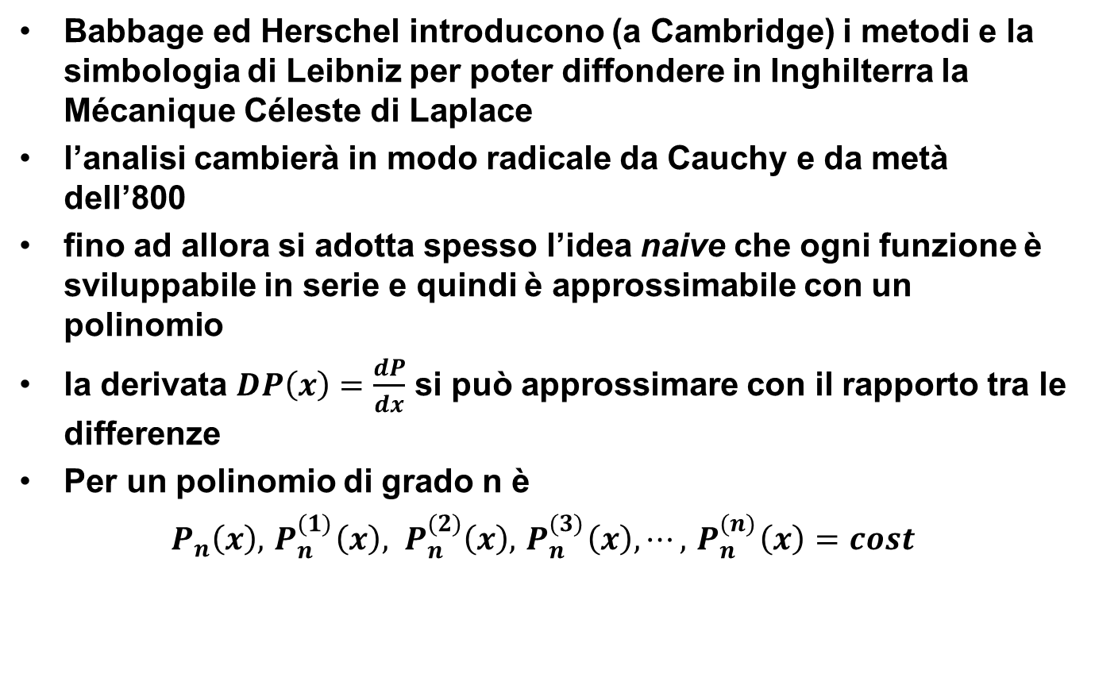
Tentativi di meccanizzazione (2) le idee
aprile 2014
30

Slide 31




















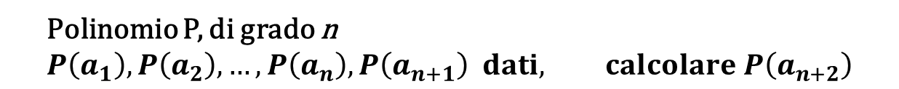
Tentativi di meccanizzazione (3)
aprile 2014
Polinomio P, di grado n
$$P\left(a_{1}\right), P\left(a_{2}\right), …,P\left(a_{n}\right), P\left(a_{n+1}\right) dati, calcolare P\left(a_{n+2}\right)$$
$$P(a_{1})$$
$$D_{1,2}^{1}$$
$$P(a_{2})$$
$$D_{1,3}^{2}$$
$$D_{2,3}^{1}$$
$$…$$
$$…$$
$$…$$
$$D_{1,n}^{n−1}$$
$$…$$
$$…$$
$$…$$
$$D_{1,n+1}^{n}$$
$$D_{n−1,n}^{1}$$
$$D_{2,n+1}^{n−1}$$
=
eguali
$$P(a_{n})$$
$$D_{n−1,n+1}^{2}$$
$$D_{2,n+2}^{n}$$
$$D_{n,n+1}^{1}$$
$$P(a_{n+1})$$
31

Slide 32




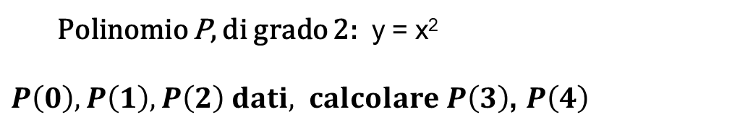














Tentativi di meccanizzazione (4)
aprile 2023
Polinomio P, di grado 2: y = x²
$P\left(0\right), P\left(1\right),P\left(2\right) dati, calcolare P\left(3\right)$, $P\left(4\right)$
$P(0)\text{=}$0
$$−1$$
$P(1)\text{=}$1
$$P(1)\text{=}\text{1}$$
$$2$$
$$−3$$
$$−3$$
$$P(2)\text{=}\text{4}$$
$$2$$
$$P(2)\text{=}\text{4}$$
$$2$$
$$−5$$
$$−5$$
$$P(3)\text{=}\text{9}$$
$$2$$
$$P(3)\text{=}\text{ 9}$$
$$− 7$$
$$P(4)\text{=}\text{ 16}$$
32

Slide 33












Tentativi di meccanizzazione (5)
aprile 2014
Polinomio P, di grado 2: y = x²
$P\left(0\right), P\left(1\right),P\left(2\right) dati, calcolare P\left(3\right)$, $P\left(4\right)$
$P(0)\text{=}$0
$$1$$
$P(1)\text{=}$1
$$P(1)\text{=}\text{1}$$
$$2$$
$$3$$
$$3$$
$$P(2)\text{=}\text{4}$$
$$2$$
$$P(2)\text{=}\text{4}$$
$$2$$
$$5$$
$$5$$
$$P(3)\text{=}\text{9}$$
$$2$$
$$P(3)\text{=}\text{ 9}$$
$$7$$
$$P(4)\text{=}\text{ 16}$$
33

Slide 34
Tentativi di meccanizzazione (6)
aprile 2014
Nel 1832, per facilitare la ricerca di finanziamenti, Babbage cura l’assemblaggio di una ‘‘unità’’ a due differenze, 5 cifre: consiste di circa 2000 pezzi di acciaio e bronzo; viene stimato che l’intera macchina (Difference Engine 1) sarebbe stata di circa 25000 parti, con un peso di (molto) oltre 10 tonnellate e un ingombro di 260 ×230 ×100 cm.
(D.E. 2 ha 4000 parti e pesa circa 2,6 tonnellate)
Perché la macchina complessiva non fu costruita? Due concause più probabili: la complessità (dei due progetti di Babbage) e la difficoltà d’uso (brevi intervalli di validità)
Prima di descrivere (in linea di principio) la macchina di Babbage, conviene elencare le macchine effettivamente costruite
34

Slide 35
Tentativi di meccanizzazione (7)
aprile 2014
Edward Scheutz, Svezia
Edinburg Review pubblica un articolo sul difference engine di Babbage
1843 Scheutz presenta alla Royal Swedish Academy una macchina (costruita): a tre differenze, 5 cifre, stampante su piombo
1853 Nuova macchina con quattro differenze, 15 cifre, stampa su piombo di 8 cifre precedute dall’argomento, misura 56×170×58 cm
1854 La macchina viene trasferita in Inghilterra e revisionata da Bryan Donkin (ingegnere che ha lavorato sul D. E. di Babbage)
1855 La macchina è trasferita in Francia per l’esposizione universale di Parigi
1856 La macchina è trasferita in America (ad Albany)
1859 Scheutz e Donkin costruiscono una seconda copia della macchina
35

Slide 36
Tentativi di meccanizzazione (8)
aprile 2014
Martin Wiberg, Svezia
1860 Sono pubblicate tavole (per il calcolo degli interessi) prodotte con una macchina, costruita da Wiberg; quattro differenze, 15 cifre
Novità: la macchina usa dischi (non ruote dentate) montati su uno stesso asse.
George Grant, USA
1871 Grant descrive una macchine differenziale su American Journal of science, con riferimenti a Babbage e Scheutz
1876 Viene costruita la macchina; lunga 250 cm, alta 150 cm pesa 900 kg. (Grant fonda l’industria degli ingranaggi in USA)
Christel Hamam, Germania
1908 Gli astronomi J. Bauschinger e J. Peter incaricano il progettista meccanico Hamam di realizzare una macchina per tabelle di logaritmi con 8 cifre dei numeri da 1 a 200000
1909 La macchina misura 145 ×20 ×44 cm, pesa 40 kg e stampa su carta
36

Slide 37
Tentativi di meccanizzazione (9) schema semplificato del D.E.
aprile 2014
VII VI V IV …
COLONNE / ASSI / DIFFERENZE
37

Slide 38
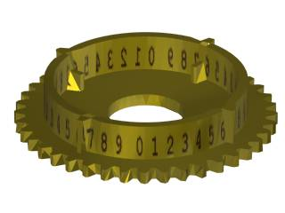
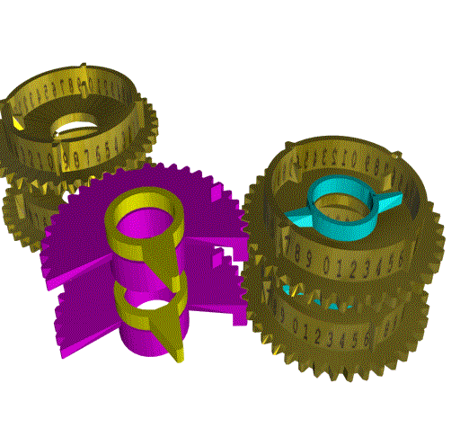
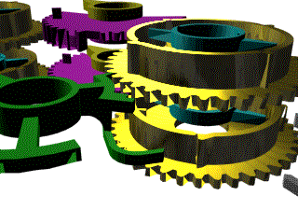
Tentativi di meccanizzazione (10)
aprile 2014
RUOTA DENTATA: RAPPRESENA UNA CIFRA
SOMMA
RIPORTO
38

Slide 39
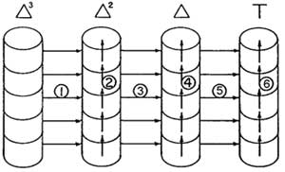
Tentativi di meccanizzazione (11)
aprile 2014
0
0
1
5
4
9
5
9
9
0
7
6
5
9*
0*
5
1*
5*
5
9*
0*
5
2*
5
5
9*
0*
6
2
5
5
9*
0*
6
2
5
5
0*
0
6
2
5
6
0
0
6
2
5
↑
+
↑
↑
↑
↑
VII VI V IV VI III II I
COLONNE /ASSI
Le operazioni erano:
addizione VII, VI
riporto VI
addizione VI, V pipeline
riporto V
addizione V, IV
riporto IV
….
⇒
39

Slide 40
Tentativi di meccanizzazione (12)
aprile 2019
È importante sottolineare che il Difference Engine aveva come obbiettivo quello di generare “automaticamente” tavole senza errori.
N.B. Occorre non applicare “istanze moderne” di categorie storiografiche “antiche”; esempio 1: storia romana, lotta di classe (non proletariato, borghesia e capitale, ma patrizi, cavalieri e plebe); esempio 2: una istallazione mainframe è diversa da una server farm attuale.
N.B. L’idea di uno strumento ‘‘automatico’’ da impiegare in singoli calcoli (e non per una tabella) è una idea che sostanzialmente risale a Von Neumann
In questa sede non si parla dell’Analytical Engine
40

Slide 41
Nuove funzioni
aprile 2014
Nel 18° e 19° secolo si scopre che potenze, funzioni trigonometriche e logaritmiche (e le loro inverse) non “bastano più”.
In un numero sempre più grande di problemi compaiono un numero relativamente piccolo di funzioni, dette speciali (Bessel, Gamma, Beta, Jacobi, armoniche sferiche, ecc.).
Cominciano a essere pubblicate tavole di funzioni speciali.
(ri)compare il problema della monotonia: alcune funzioni sono non monotone e non periodiche
41

Slide 42
Nuove tabelle
aprile 2014
compaiono (sempre di più) tavole di dati (sperimentali) in fisica, chimica, ingegneria, ecc.
le tavole assumono il ruolo di data base (cfr. con i data base relazionali, metà anni 70 del 1900)
come tali partecipano alla diffusione della cultura scientifica come strumento di comunicazione e scoperta (es. tavola di Mendeleev)
si diffondono le collezioni di grafici che affiancano (o si sostituiscono) alle tabelle
42

Slide 43
1800 (1)
aprile 2014
La “rivoluzione industriale” ha bisogno di meno precisione (e più diffusione):
Peter Barlow (1776–1862) pubblica nel 1814 tavole che, per i numeri da 1 a 10000, davano la scomposizione in fattori primi, il quadrato, il cubo, la radice quadrata, il reciproco (7-9 cifre significative) e il logaritmo naturale; nonostante fossero considerate molto accurate, il successo commerciale fu da lui stesso giudicato scarso.
si diffondono, per uso dell’ingegneria, tavole (di logaritmi decimali) a 5, 7, 10 decimali.
43

Slide 44
1800 (2)
aprile 2014
Si profilano due metodi di lavoro;
“industriale”; esempio:
George Airy (1801–1891) nel 1835, diventa direttore del Royal Observatory;
organizza in maniera rigidamente gerarchica e militare la forza lavoro di giovani (e inesperti) calcolatori;
in collaborazione con l’Ammiragliato, pubblica numerose tavole astronomiche in uso nella navigazione (effemeridi).
ha contribuito a far ‘‘fallire’’ il D.E.
44

Slide 45
1800 (3)
aprile 2014
“professionale”; esempio:
Charles Henry Davis (1807–1877) è il primo direttore del Nautical Almanac Office (a Cambridge, Mass):
con l’assistenza di Benjamin Pierce (1809–1880), professore ad Harvard , prepara i piani di calcolo per un gruppo di abili matematici tra cui John D. Runkle (poi fondatore del MIT), Sears Walker (astronomo e direttore di un osservatorio a Philadelphia) e Maria Mitchell (professore di astronomia al Vassar College) che, lavorando da casa, si scambiavano informazioni per posta;
pubblica The American Nautical Almanac for 1855 che viene considerato una importante dimostrazione delle capacità scientifiche americane;
45

Slide 46
1800 (4)
aprile 2014
la diffusione dell’industria e del commercio e della finanza crea la figura del “contabile” (in inglese computer!).
si pubblicano estese tavole di “funzioni speciali” (Todhunter, 1875; Heine, 1881, Tannery e Molk, 1893).
nascono le macchine tabulatrici: Hollerit e il censimento del 1890.
N.B. Tappa concettuale molto importante: maneggio meccanico dei supporti dell’informazione (conteggi, sort e stampa)
46

Slide 47
aprile 2014
PERIODO MODERNO
(1900, FINO ALLA FINE DELLA II GUERRA MONDIALE)
calcolo contabile/finanziario, tecnico ingegneristico, marittimo (ed astronomico),
tavole logaritmiche, trigonometriche e funzioni speciali
riguarda un enorme numero di persone,
in ʻʻtuttoʼʼ il mondo

Slide 48
1900 (1)
aprile 2014
Prima guerra mondiale: uso massiccio di personale di calcolo per produrre mappe, tavole di navigazione, tavole di artiglieria; si diffonde l’uso di personale femminile.
Dopo la guerra (sull’esperienza bellica) aumenta enormemente l’uso di contabili (spesso donne) che usano anche calcolatrici meccaniche, sia nelle aziende che nella ricerca
Leslie John Comrie (1893–1950), ex militare, diventa deputy superintendent del British Nautical Almanac Office dove adotta l’uso di calcolatrici commerciali (tabulatrici)
48

Slide 49
1900 (2)
aprile 2014
Tabulatrici:
IBM 301, 1906; leggeva 150 cards/minute faceva somme, sottrazioni e smistamenti;
IBM 401, 1933; in più: numeri negativi e faceva liste numeriche di 80 cards (lines)/minute
IBM 405, 1934; in più: caratteri alfanumerici e liste di 80 cards (lines)/minute
IBM 601, 1933; moltiplicava due numeri (fino a 8 cifre) letti da una scheda e perforava il risultato sulla stessa scheda
Compare la parola “supercomputer” usata dal quotidiano “New York World” nel 1920 per indicare una di queste macchine (istallata alla Columbia University) (N.B. senso diverso dall’attuale)
49

Slide 50
1900 (3)
aprile 2014
Registratori di cassa (fine ‘800)
Calcolatrici da tavolo (dal 1930): Friden, Monroe, Olivetti, ecc.
Macchine da scrivere
inizi verso la metà dell’ottocento
verso al fine dell’ottocento i primi prodotti industriali (Remington, Underwood)
standard verso il 1920
Espansione economica/commerciale e finanziaria sostenute (rese possibili) dalla diffusione dei “contabili” (parallelo operaio-impiegato)
50

Slide 51
1900 (4)
aprile 2014
Ancora i due metodi di lavoro; “industriale”:
Gertrude Blanch (1898 – 1996) segna una tappa fondamentale nell’organizzazione del lavoro e nello studio di metodi di calcolo introducendo controlli di correttezza analoghi alle “quadrature” in ambito commerciale
Organizza il Mathematical Tables Project (una iniziativa sociale dal governo americano durante la Depressione) che produsse 28 volumi di tabelle (usate per esempio da Hans Bethe e Philip Morse)
51

Slide 52
1900 (5)
aprile 2014
“professionale”:
Durante il “progetto Manhattan” Richard Feynman (futuro premio Nobel per la teoria dei campi) faceva il supervisore di numerosi laureati in matematica (tra cui molte donne) che lavoravano alla soluzione (numerica) di equazioni differenziali (fluidodinamica)
Stanislav Ulam e Edward Teller (i cosiddetti “padri della bomba H”) ed altri fisici e matematici famosi erano stati arruolati nel progetto per “pianificare i conti”
52

Slide 53
1900 (6)
aprile 2014
Raymond Clare Archibald (1875–1955) nel 1943 fonda Mathematical Tables and other Aids to Computation (periodico pubblicato dal National Research Council della National Academy of Sciences)
pubblicava metodi di calcolo, tavole ed errori rilevati
molto diffuso durante la seconda guerra mondiale, per fare calcoli per traiettorie balistiche, propagazione delle onde d’urto delle esplosioni, sforzo di strutture (in aeronautica), tavole di navigazione, piani di volo, crittografia e decifratura.
53

Slide 54
1900 (7)
aprile 2014
54
nel novembre del 1945 organizza la First Conference on Computing e nel luglio del 1946 pubblica l’articolo “The Electronic Numerical Integrator and Computer (ENIAC)” di Herman H. Goldstine e Adele Goldstine
dal 1946 l’Association for Computing Machinery (ACM) è ospite di Math. Tab. per 6 anni, prima di iniziare la pubblicazione del Journal of the Association for Computing Machinery (nel 1952)
nel 1960 il giornale fondato da Archibald si trasforma in Mathematics of Computation

Slide 55
il canto del cigno
aprile 2014
Ultimo grande lavoro (del “vecchio” calcolo):
“Handbook of Mathematical Functions with Formulas, Graphs, and Mathematical Tables”
edito nel 1964 dal National Bureau of Standards degli USA, opera monumentale, ottenuta (esclusivamente) con l’uso di computer (oltre 1000 pagine).
55

Slide 56
Quando “tutto” è cominciato(1)
aprile 2014
Seconda guerra mondiale: il calcolo di una traiettoria di un pezzo di artiglieria “medio” richiedeva circa 500-1000 operazioni; una tavola di tiro conteneva 2000-4000 traiettorie;
Approvvigionamento “di mercato” per USA Army;
1943: il BRL (Balistic Research Laboratory) incarica la Moore School (Pennsylvania University, Philadelphia) di costruire una macchina per automatizzare la produzione di tavole di tiro;
Viene incaricato il sottotenente Herman Goldstine (un matematico) di seguire il progetto;
Agosto 1944: Goldstine, alla stazione di Aberdeen (Maryland), incontra John von Neumann (First draft of a report on EDVAC, 1945).
56

Slide 57
Quando “tutto” è cominciato(2)
aprile 2014
N.B.
il primo elaboratore nasce dall’esigenza di costruire “rapidamente” delle tabelle;
von Neumann è importante per averne concettualizzato la struttura (architettura di von Neumann), ma:
è estremamente più importante per averne capito l’uso per il calcolo in sé (progetto Manhattan).
La famosa frase (probabilmente apocrifa) “I think there is a world market for maybe five computers”, attribuita a T. J. Watson (come altre analoghe) è indicativa del pensiero del tempo (il problema è fare “bene” le tavole, per il resto non serve “quasi” nulla).
Probabilmente anche la più famosa “calcolatrice analogica” (la macchina di Anticitera, Cerigozzo) sostituiva le efemeridi (cioè tavole).
57

Slide 58
Era nuova: Cosa sopravvive?
aprile 2014
Del mondo precedente sopravvive solo (per un po’!) la tecnologia delle macchine:
fornisce gli strumenti di input:
perforatori (manuali) di schede
lettori di schede
fornisce gli strumenti di output:
stampanti
perforatori (automatici) di schede
58

Slide 59
DOPO IL COMPUTER
aprile 2014
Il calcolo si suddivide in tre filoni:
il calcolo non “scientifico” (cioè di natura economica/finanziaria/gestionale) e quello su interi diventa data processing (enorme quantità di “dati”, anche e soprattutto non numerici, coinvolti); “nuovi vecchi” algoritmi (sort/merge von Neumann, Knuth, …)
il “normale” calcolo si banalizza: cioè si diffondono enormemente l’uso di programmi e lo studio di metodi numerici
compare il “supercalcolo”: cioè problemi la cui soluzione è sempre al limite delle possibilità (via via sempre crescenti) dei computer (è l’erede del “vecchio” calcolo).
59

Slide 60
SEGNI CARATTERISTICI DEL CALCOLO “AVANZATO”
aprile 2014
prima del computer tavole
dopo il computer supercomputer
N.B. Comincia la “gara di velocità”, cioè la gara al maggior numero di “operazioni” (numeriche) al secondo: la sfida tecnologica al “ciclo macchina” più breve e/o al maggior parallelismo.
60

Slide 61
Periodi del calcolo post computer: i supercomputer
aprile 2014
prototipi: fino agli (inizi/metà degli) anni ’60
prodotti di “larga” diffusione: fino a metà anni ’80, quando compare il pc: seconda banalizzazione (potenza di calcolo e packages a disposizione di “tutti”)
pezzi (quasi) unici: fino ad oggi. Basati sul “calcolo parallelo”, costi elevati, programmazione “difficile”, uso prevalentemente militare
61

Slide 62
Calcolo delle performance
aprile 2014
62
Linpack, Jack Dongarra (~’70); risoluzione di sistemi lineari col metodo di eliminazione di Gauss (con pivot parziale)
progetto Top500 (www.top500.org/lists/): dal 1993 valutazioni uniformi
prima valutazioni “ragionevoli” ma da varie fonti

Slide 63
Performance milestones
aprile 2019
1958 75 Kips
1961 1 Mips, 300 Kflops
1964 3 Mflops
1984 2,4 Gflops
1997 1,34 Tflops
2008 1 Pflops
2018 143,5 Pflops
2022 1102 Eflops
63

Slide 64
aprile 2014
1958 | IBM NA/FSQ -7 | 75 KIPS | Progetto SAGE, USA
1960 | UNIVAC LARC | 250 KIPS | Lawrence Livermore National La-boratory, USA (California)
1961 | IBM 7030 “Stretch” | 1.2 MIPS (~300 KFLOPS) | Los Alamos National Laboratory, USA (New Mexico)
1964 | CDC 6600 | 3 MFLOPS (picco) | Lawrence Livermore National La-boratory, USA; molti siti nel mondo; la IBM annunci il sistema 360
1969 | CDC 7600 | 36 MFLOPS (picco) | Lawrence Livermore National La-boratory, USA; molti siti nel mondo
64

Slide 65
aprile 2014
1974 | CDC STAR 100 | 100 MFLOPS (nominali: flop!) | Lawrence Livermore National La-boratory, USA
1975 | (Burroughs) ILLIAC IV | 150 MFLOPS (picco) | NASA Ames Research Center, USA
1976 | Cray-1 | 250 MFLOPS (picco) | Los Alamos National Laboratory, USA; più di 80 siti nel mondo
1981 | CDC Cyber 205 | 400 MFLOPS (picco) | molti siti nel mondo
1983 | Cray X-MP/4 | 942 MFLOPS (picco) | Los Alamos National Laboratory; Lawrence Livermore National La-boratory; Boeing, USA altri siti nel mondo
65

Slide 66
aprile 2014
1984 | M-13 | 2.4 GFLOPS | Scientific Research Institute of Computer Complexes, Mosca, Unione Sovietica
1985 | Cray-2/8 | 3.9 GFLOPS | Lawrence Livermore National La-boratory, USA
1989 | ETA 10-G/8 | 10.3 GFLOPS | Florida State University, USA
1990 | NEC SX-3/44R | 23.2 GFLOPS | NEC Fuchu Plant, Giappone (tecologia dei “compatibili”)
1991 | APE100 | 100 GFLOPS (!?) | INFN, Roma, Italia
1993 | Thinking Machines CM 5/1024 | 59.7 GFLOPS | Los Alamos National Laboratory; National Security Agency
66

Slide 67
aprile 2014
1993 (da qui in poi dati “affidabili” TOP500) | Fujitsu Numerical Wind Tunnel | 124.50 GFLOPS | National Aerospace Lab, Giappone
1993 | Intel XP/S140 | 143.40 GFLOPS | Sandia National Laboratories, USA
1994 | Fujitsu Numerical Wind Tunnel | 170.40 GFLOPS | National Aerospace Lab, Giappone
1996 | Hitachi SR2201/1024 | 220.4 GFLOPS | University of Tokyo, Giappone
1996 | Hitachi/Tsukuba CP-PACS/2048 | 368.2 GFLOPS | Center for Computational Phy-sics, University of Tsukuba, Giappone
67

Slide 68
aprile 2014
1997 | Intel ASCI Red/9152 | 1.34 TFLOPS | Sandia National Laboratories, USA (Accelerated Strategic Computer Iniziative, dopo il 1992: moratoria nucleare) (“emergenza”)
1999 | Intel ASCI Red/9632 | 2.38 TFLOPS | Sandia National Laboratories, USA
2000 | IBM ASCI White | 7.23 TFLOPS | Lawrence Livermore National La-boratory, USA
68

Slide 69
aprile 2014
2002 | NEC Corporation Earth Simulator | 35.86 TFLOPS | Earth Simulator Center, Giappone
2004 | SGI Columbia | 42.7 TFLOPS | Project Columbia, NASA Advanced Supercomputing facility, USA
2004 | IBM Blue Gene/L (32,768) | 70.72 TFLOPS | United States Dep. of Energy; IBM, USA
2005 | IBM Blue Gene/L (65,536) | 136.8 TFLOPS | US Dep. of Energy; US National Nuclear Security Administration; Lawrence Livermore National La-boratory, USA
2005 | IBM Blue Gene/L(131,072) | 280.6 TFLOPS | US Dep. of Energy; US National Nuclear Security Administration, Lawrence Livermore National Laboratory, USA
69

Slide 70
aprile 2014
2008/ 2009 | IBM Roadrunner | 1026 TFLOPS | Los Alamos (shut down march 31 2013)
2009/2010 | Cray Jaguar | 1759 TFLOPS | Oak Ridge National Laboratory, Tennessee, USA
2010 | TianHe-1A | 2566 TFLOPS | National University of Defense Technology, Changsha, Cina (CPU INTEL/GPU NVIDIA)
2011 | Fujitsu K computer | 10.51 PFLOPS | Advanced Institute for Computational Science (AICS), Kobe, Japan (SPARC64 Fujitsu )
2012 | Cray Titan | 17.59 PFLOPS | Oak Ridge National Laboratory, Tennessee, USA
70

Slide 71
aprile 2014
2013 | TianHe-2 | 33.86 PFLOPS | National Super Computer Center, Guangzhou, Cina (CPU INTEL/CPU CUSTOM)
2016 | Taihu | 93.01 PFLOPS | National Supercomputing Center, Wuxi, Cina (CPU Sunway)
2018 | Summit | 143,5 PFLOPS | Oak Ridge National Laboratory (ORNL) in Tennessee, (CPU Power9)
2020 | Fugaku | 415,5 PFLOPS | RIKEN Center for Computational Science (R-CCS) in Kobe, Japan.
2022 | Frontier | 1102 EFLOPS | Oak Ridge National Laboratory (ORNL) in Tennessee,
71

Slide 72
aprile 2014
L’organizzazione TOP500
(http://www.top500.org/list)
aggiorna la lista in giugno e novembre.

Slide 73
ITALIA
aprile 2014
2013 FERMI BlueGene IBM
CINECA 1,788 PFLOPS
Ventitreesimo
2014 HPC2
ENI 3,188 PFLOPS
Dodicesimo
2016 MARCONI Lenovo
CINECA 6,223 PFLOPS
Dodicesimo
2022 Leonardo
CINECA 250 PFLOPS
Quarto

Slide 74
Esempio di problema
aprile 2014
Earth Simulator Project
Global Climate Change
Occurrence prediction of meteorological disasters
Occurrence prediction of El Niño
Understanding of effect of global warming
Establishment of simulation technology with 1 km resolution
Plate Tectonics
Understanding of long-range crustal movements
Understanding of mechanism of seismicity
Understanding of migration of underground water and materials transfer in strata
Comportamento emergente: fattore di scala, complessità, non linearità;
Esempi: meccanica classica, attrito, massa, temperatura, weather, intelligenza, economia/finanza, www, …
74

Slide 75
il supercomputing dei “poveri”: grid computing (1)
aprile 2014
una qualunque organizzazione (industria, commercio, servizi, p. a., ecc.) usa in media il 5% della potenza di calcolo dei suoi pc (poco di più dei server)
“quasi” tutti i pc e i server sono in rete con linee a costo “flat” (quindi sempre collegati)
c’è una enorme potenza di calcolo inutilizzata disponibile in rete
75

Slide 76
il supercomputing dei “poveri”: grid computing (2)
aprile 2014
originato dalla big science
nato dalle idee di Ian Foster e Carl Kesselman (metà anni ’90)
progetto “seti@home” dal 17 maggio1999 al 15 dicembre 2005
BOINC (Berkeley Open Infrastructure for Network Computing) piattaforma general purpose
76

Slide 77
il supercomputing dei “poveri”: grid computing (3)
aprile 2014
progetti BOINC: proteine, teoria dei numeri, clima, astronomia
Globus (1996): Università (Chicago, Edinburgo, ecc.) Istituti di ricerca (Argonne, NCSA, ecc.)
Globus Alliance (2005) organizzazione per lo sviluppo di tool servizi di base open source per il grid
Condor Project (università del Wisconsin a Madison) job management
77

Slide 78
LCG (LHC Computing Grid)
aprile 2014
LHC Large Hadron Collider (2009)
a regime produce circa 15 PB di dati all’anno (PB = 10¹⁵ B = 10³ TB = 10⁶ GB = 10⁹ MB)
I primi 4 “esperimenti” (ATLAS, CMS, LCHb e ALICE) producono circa 7 PB/anno (attualmente un po’ meno)
EDG (European Data Grid) finito nel 2004
Uso di 100000-200000 pc-like cpu
Primo risultato: bosone di Higgs (marzo 2013)
78

Slide 79
Ultima metafora: Cloud computing (2006/8)
aprile 2014
2006: Amazon, 2008:OpenNebula, Eucaliptus
Servizi: (aas: as a service)
Iaas (simile al grid computing: supercalcolo)
Paas
Daas
Saas
Xaas
I: infrastructure, P: platform, S: software, D: desktop, X: anything
79

Slide 80
aprile 2023
Esercizio: i magi percorrono tappe giornaliere di eguale lunghezza; misurano (di notte) l’elevazione dell’astro alla stessa ora notturna; si supponga che l’astro si muova con velocità costante e moto rettilineo. Dopo due tappe (d1-d2, d2-d3) si chiedono quanto sarà la prossima elevazione ɣ4. (Per capire se può scomparire dietro una montagna)
percorso astro (velocità costante)
a
a
a
h
ɣ4
ɣ3
ɣ2
ɣ1
d4 d3 d2 d1
x c c c
Cammino dei magi: tappe giornaliere di egual lunghezza
N.B. è un esercizio di consultazione di tabelle!

Slide 81
aprile 2023
h = (2a + x) tg(ɣ4)
h = (a + x + c) tg(ɣ3)
h = (a + x +2c) tg(ɣ2)
h = (x +3c) tg(ɣ1)

